Slide 1
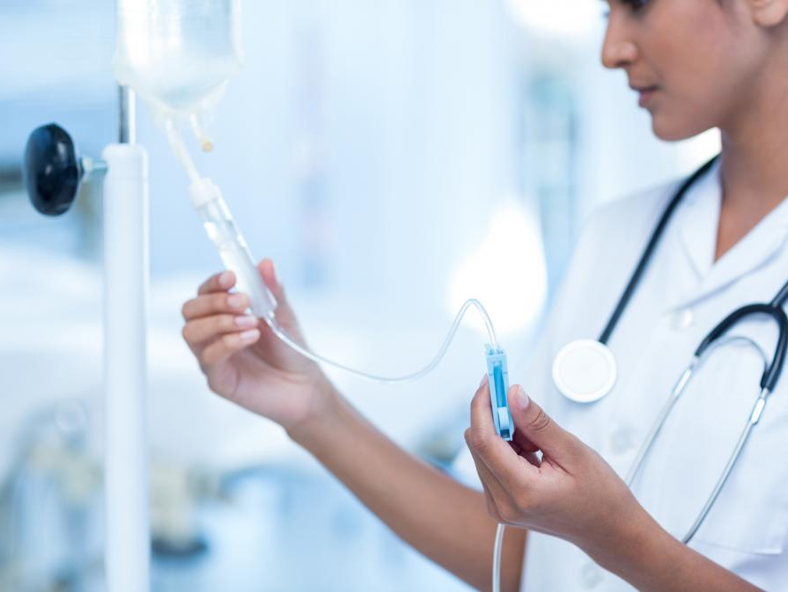
Klinisch redeneren
Vocht en elektrolytenbalans

Slide 2
Inhoud deze week
Doelen
Voorkennis activeren
Casus meneer Ramdas
Opdracht urine wegen nabespreken (wiki)

Slide 3
Doelen:
Jullie kunnen de bouw en functie van de nier benoemen
Jullie kunnen benoemen voor welke uitscheiding de nieren zorgen
Jullie kunnen uitleggen wat osmose is
Jullie kunnen benoemen welke hormonen een rol spelen bij de functie van de nieren
Jullie werken de casus uit volgens de EWS en SBAR methode

Slide 4
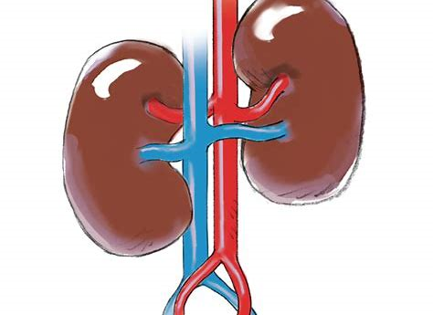
https://www.youtube.com/watch?v=sF7Zdve6iq8

Slide 5
Osmose en hormonen
Voor het hormoon ADH staat de afkorting voor…….
Wat weet je van osmose? Zoek hier informatie over op in je studieboeken

Slide 6
Osmose

Slide 7
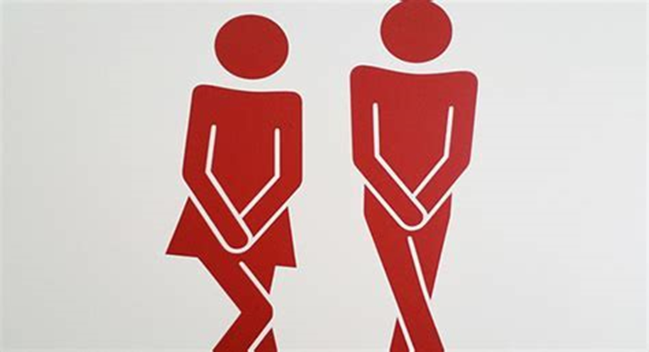
Waar of niet waar, onderbouw je antwoord
ADH zorgt ervoor dat je moet plassen
Notes:
Niet waar

Slide 8
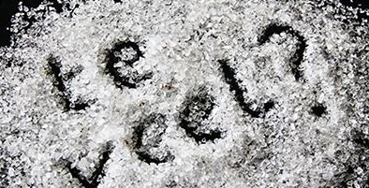
Waar of niet waar? Onderbouw je antwoord
Renine en Aldosteron helpen bij de zout-en waterregulatie in het lichaam
Notes:
waar

Slide 9
Welke klinische problemen?
Welke klinische problemen zal een patient met verminderde nierfunctie kennen?
Denk aan;
Circulatie
Ademhalingssysteem
Hematologie

Slide 10
Volgende week casus
Bespreken opdracht urinewegen (WIKI)
Werk de casus van dhr Ramdas uit.
moeilijke woorden
EWS
SBAR

